Slide 1

Algorithmic Information in AI - Fine-Tuning Regression Models for Peak Performance
Paul Aristidou
Olivier Lapabe

Slide 2
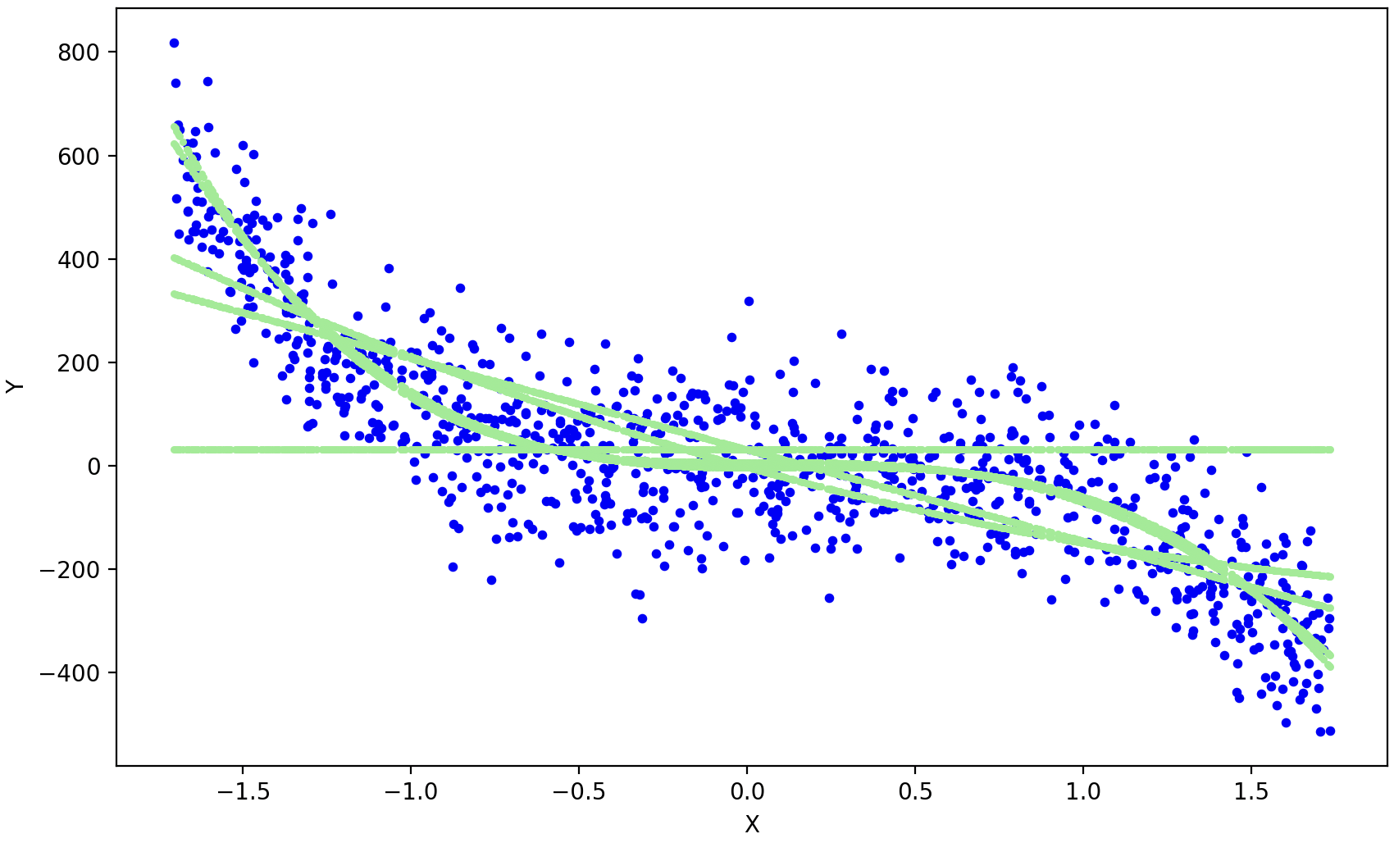
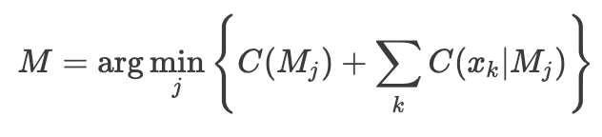
Objectif : Trouver le « meilleur » modèle de régression
Pour un nuage de points donnés, quel modèle sera le « meilleur » ?
Au sens de la MDL
(Minimum Description Length)
Quel modèle offrira le meilleur équilibre entre les deux membres de l’addition ?
Le meilleur modèle au sens de la MDL est-il aussi le meilleur modèle au sens de la MSE ?

Slide 3
Notre approche
Comparons différents modèles de régressions:
Régression polynomiale :
y = a + b.x + c.x² + d.x³ + e.x⁴ + …
Régression exponentielle :
y = a + b.exp(x) + c.exp(x)² + d.exp(x)³ + …
Régression logarithmique :
y = a + b.log(x) + c.log(x)² + d.log(x)³ + …
N.B : Pour chacun de ces modèles, nous allons aussi comparer leur complexité avec différents nombres de valeurs décimales
a = 1 ; a = 1.2 ; a = 1.23 ; a=1.234 ; etc.
Ajouter les variables explicatives nécessaires (puissances de x, exp(x) et log(x))
Standardiser les variables explicatives
Effectuer les régressions sur un set d’entraînement pour obtenir les paramètres
Pour chaque modèle, calculer
la complexité des paramètres du modèle
la complexité des données d’entraînement sachant le modèle de régression
Pour chaque modèle, calculer l’Erreur moyenne au carré (MSE) sur le set de test

Slide 4
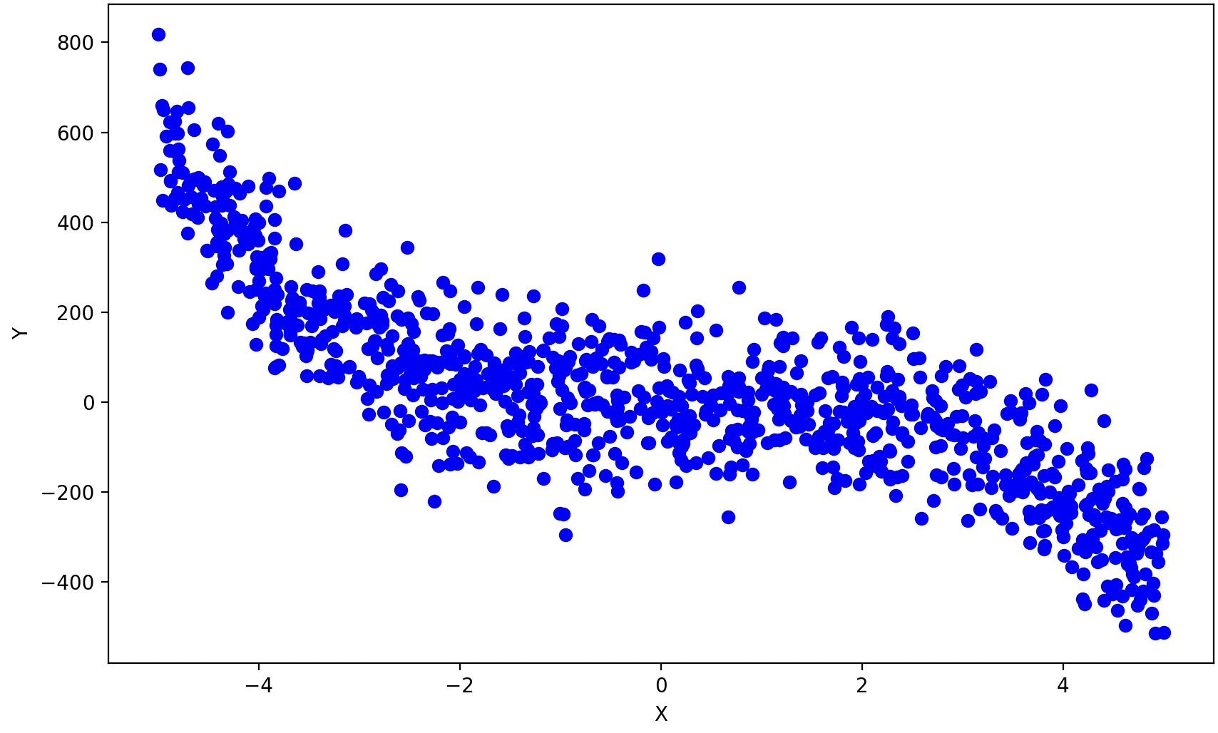
Le set de données
Nous avons créé artificiellement un set de données suivant une loi :
y = 1 + 2x + 3x² - 4x³ + bruit
avec un bruit gaussien centré de variance 10.
Vue la forme du set de données, nous testerons des modèles polynomiaux et exponentiels
(le logarithme n’est pas approprié à ce set de données)

Slide 5
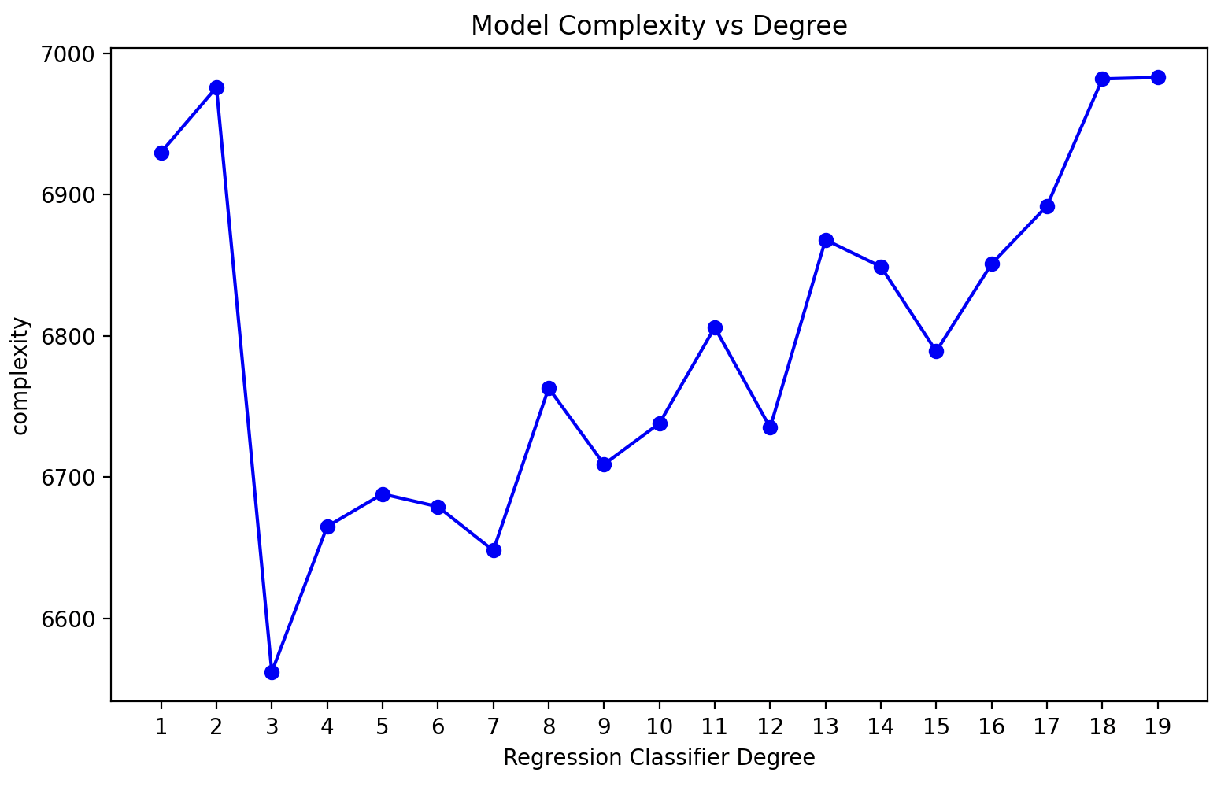
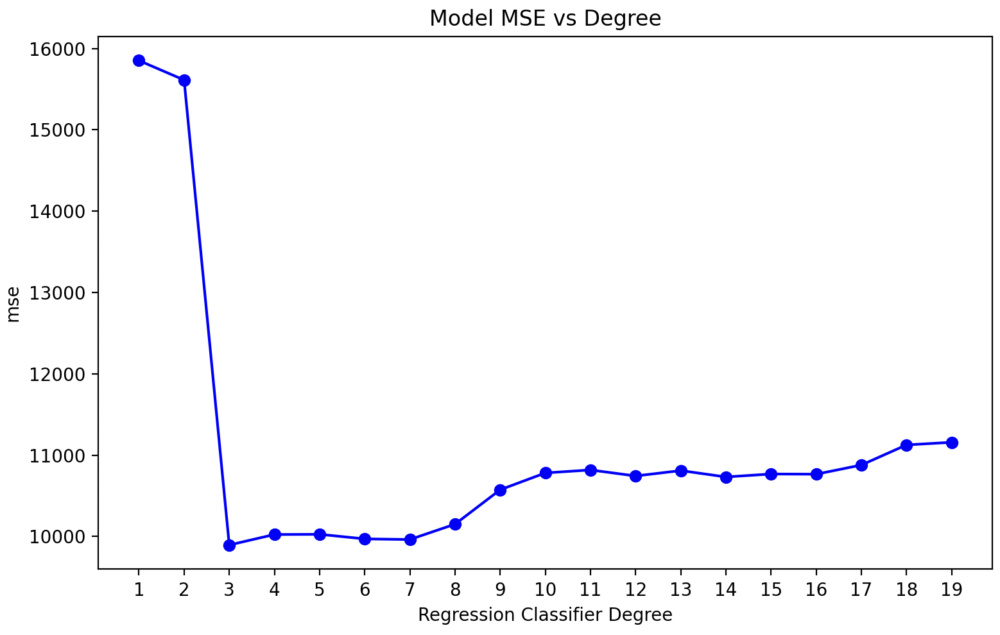
Les résultats : Régression polynomiale
La complexité et l’erreur moyenne au carré atteignent leur minimum pour le même DEGRé (3)

Slide 6
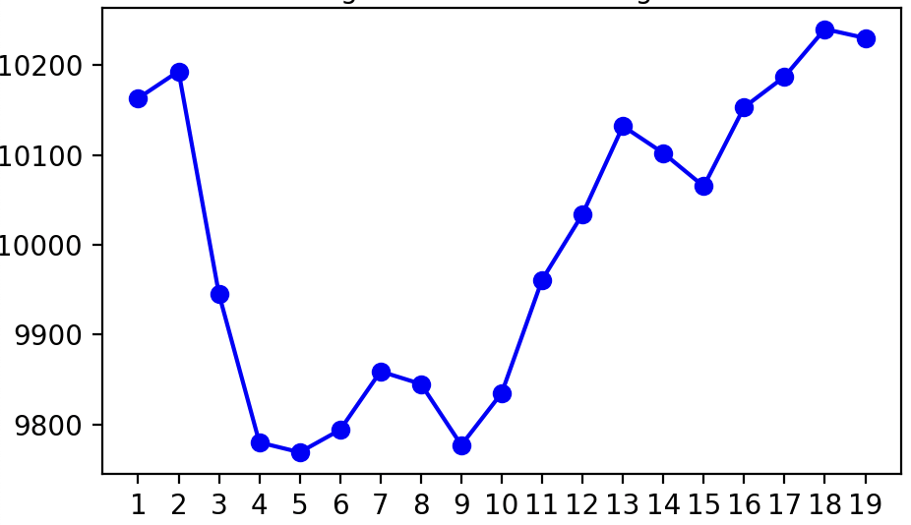
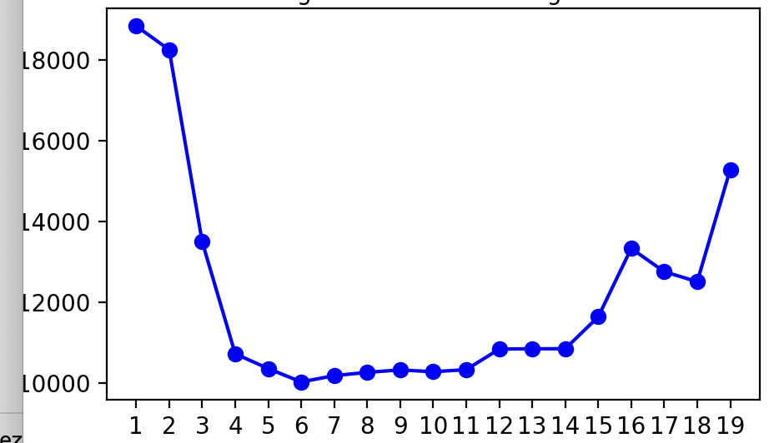
Les résultats : Régression exponentielle
La complexité et l’erreur moyenne au carré atteignent leur minimum pour UN DEGRé proche (5 et 6)

Slide 7
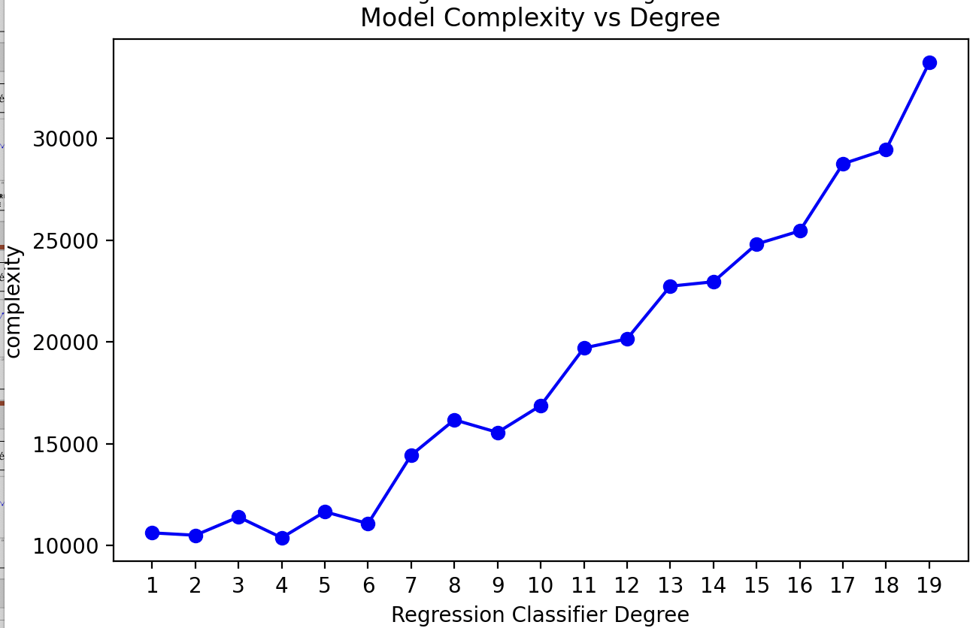
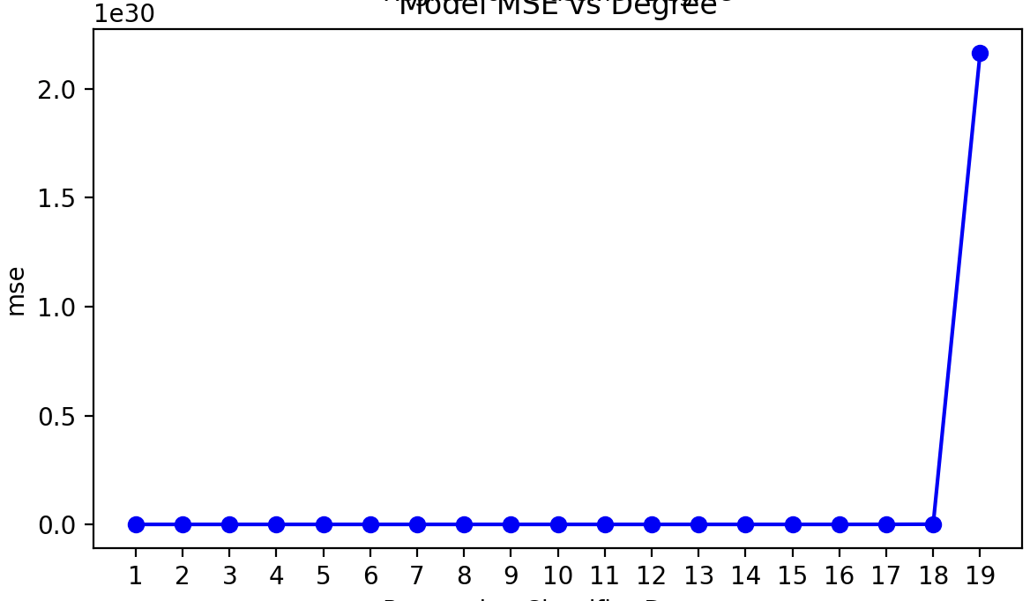
Backup Les résultats : Régression logarithmique
Backup : à ne montrer que si nécessaire
Nous avons la confirmation que La régression logarithmique ne correspond pas au set de données

Slide 8
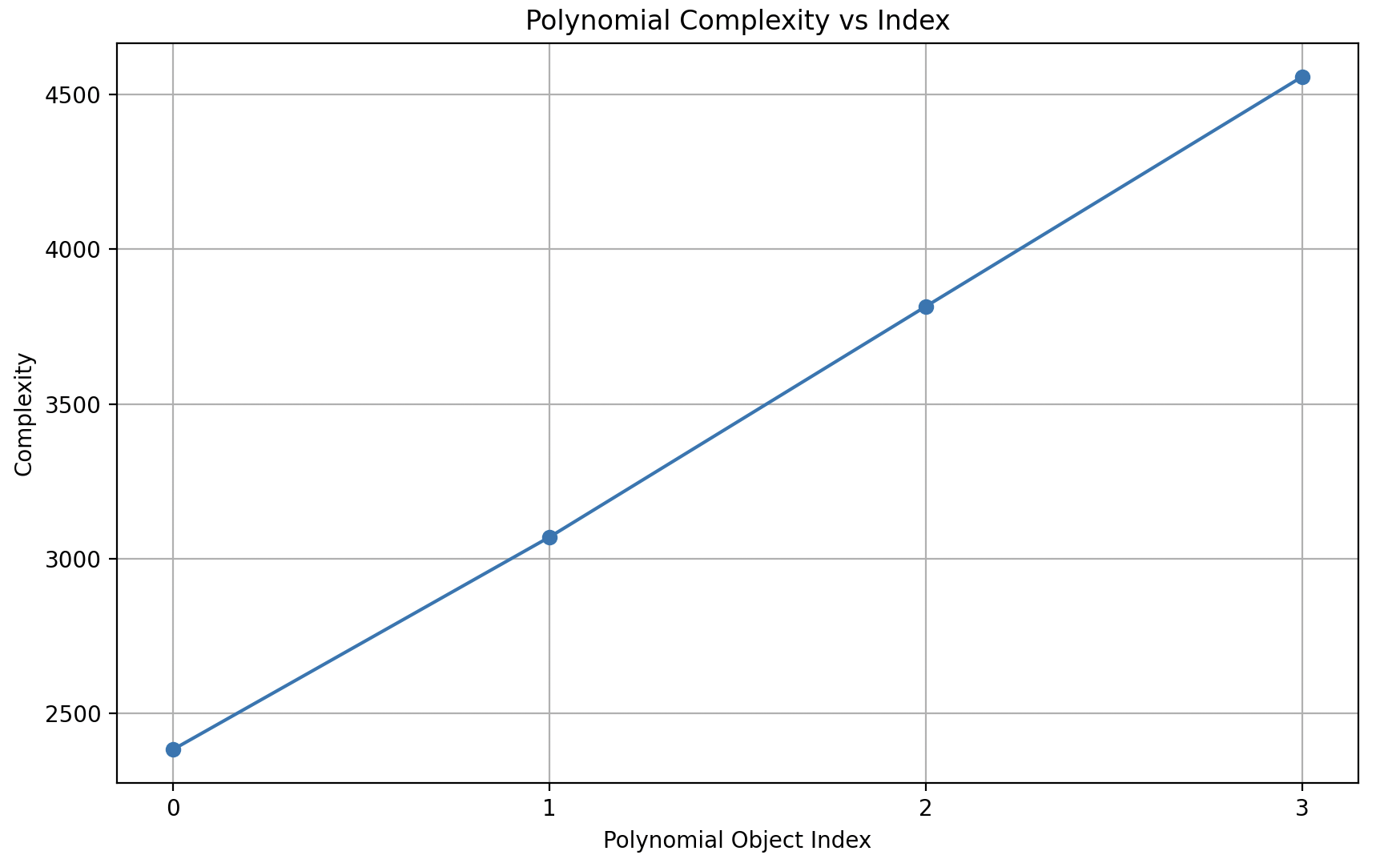
Backup : Analyse de la complexité avec avec différents nombres de valeurs décimales des paramètres
Backup : à ne montrer que si nécessaire
Les coefficients entiers offrent une complexité minimale.
Nous gardons donc les coefficients entiers dans nos calculs de complexité (sans chiffre après la virgule).
Nombre de décimales des paramètres

